Slide 1
আজকের ক্লাসে সকল কে
স্বাগত

Slide 2
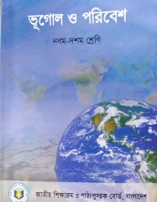
পরিচিতি
মোঃসাইফুল ইসলাম
সহকারি প্রধান শিক্ষক
হবিগঞ্জ বালিকা উচ্চ বিদ্যালয়
মোবাইল নং ০১৭১৪৬২৭৬৫৫
ভূগোল ও পরিবেশ
শ্রেণীঃ নবম/দশম
অধ্যায়ঃদশম
সময়ঃ ৫০ মিনিট

Slide 3
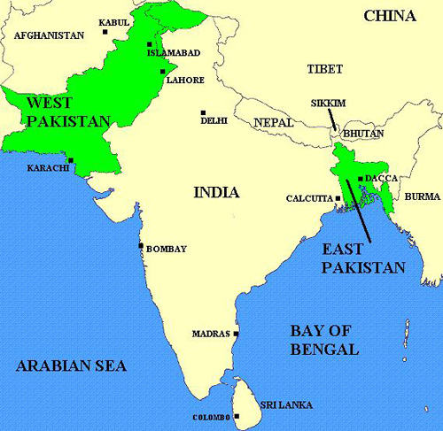
প্রিয় শিক্ষার্থীরা নিবিড় ভাবে পর্যবেক্ষণ কর ।

Slide 4
প্রিয় শিক্ষার্থীরা নিবিড় ভাবে পর্যবেক্ষণ কর ।
বিশ্বের মানচিত্রে ভারতবর্ষের অবস্থান
ভারতবর্ষের মানচিত্রে বাংলাদেশের অবস্থান ।

Slide 5
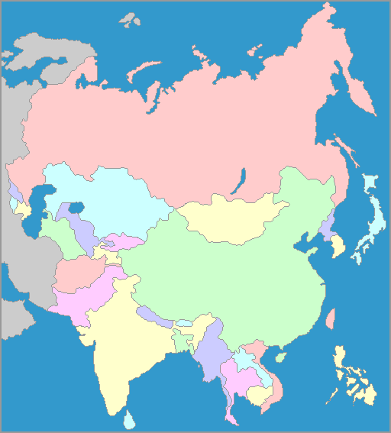
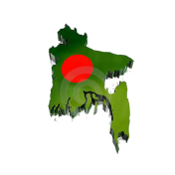
আজকের পাঠের বিষয়
বাংলাদেশের ভৌগলিক অবস্থান

Slide 6
শিখনফল
এই পাঠ শেষে শিক্ষার্থীরা---
১.বাংলাদেশের ভৌগলিক অবস্থান বলতে পারব ।
২.বাংলাদেশের ভূপ্রকৃতি বর্ণনা করতে পারব ।

Slide 7
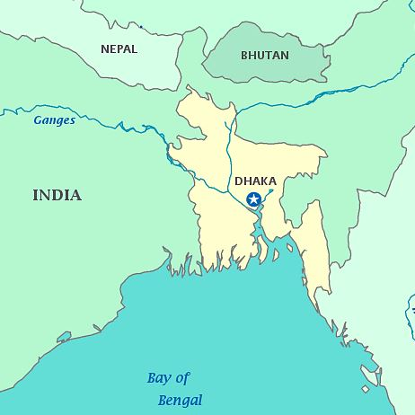
উত্তর
পূর্ব
দক্ষিণ
পশ্চিম
ভারত
ভারত
ভারত
আয়তন
ভারত
বাংলাদেশের উত্তরে ভারতের পশ্চিমবঙ্গ,
মেঘালয় ও আসাম ।
বাংলাদেশের পূর্বে আসাম,ত্রিপুরা, মিজোরাম এবং মায়ানমার
বাংলাদেশের ভারতের পশ্চিমবঙ্গ
বাংলাদেশের দক্ষিণে বঙ্গোপসাগর
মায়ানমার
বাংলাদেশের আয়তঅন ১,৪৭,৫৭০ বর্গকিলোমিটার ।
বঙ্গোপসাগর
উত্তর
পশ্চিম
পূর্ব
♣উপরের বাটনগুলো অফ অন সিষ্টেমে কাজ করবে।♣
দক্ষিণ

Slide 8
একক কাজ
সময়ঃ ৩মিনিট
বাংলাদেশের ভৌগলিক অবস্থান ব্যাখ্যা করো ।

Slide 9
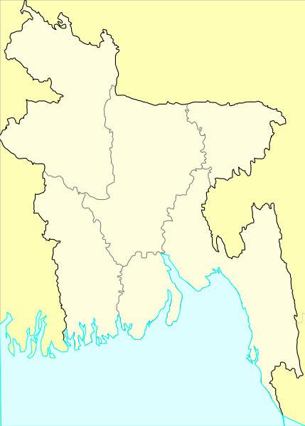
বাংলাদেশের ভূপ্রকৃতির বিস্তৃতির পরিমাণ
সাংকিতিক চিহ্ন
টারশিয়ারি যুগের পাহাড়সমূহ
প্লাইষ্টোসিনকালের সোপানসমূহ
সাম্প্রতিককালের প্লাবনসমভূমি
প্লাইষ্টোসিনকালের সোপানসমূহ ৮%
টারশিয়ারি যুগের পাহাড়সমূহ ১২%
সাম্প্রতিককালের প্লাবনসমভূমি ৮০%
ক্লিক

Slide 10
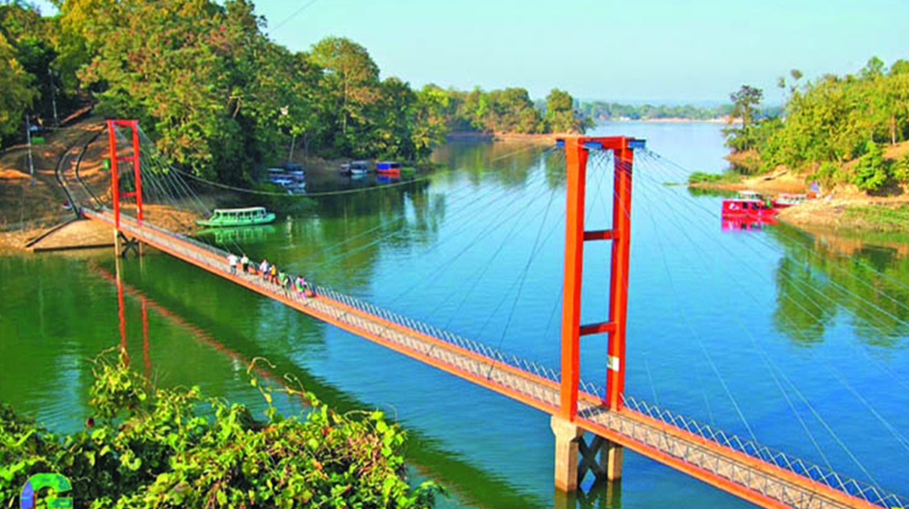
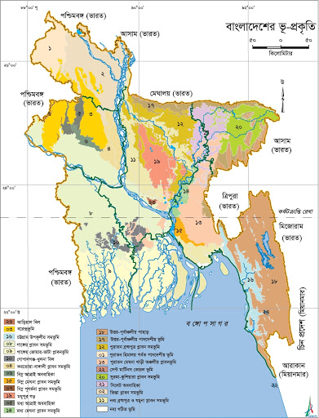
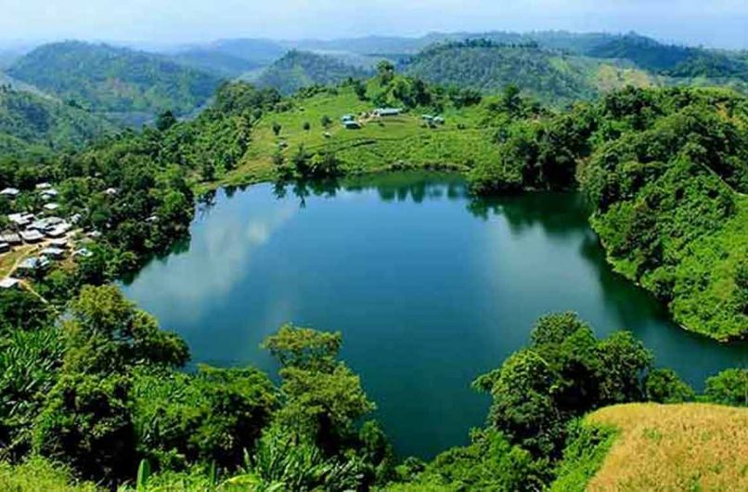
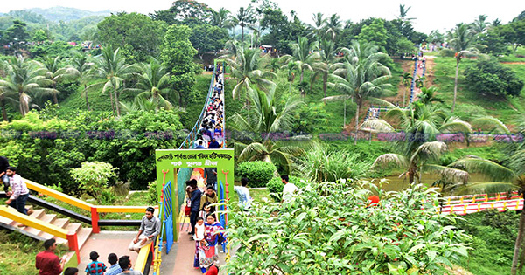
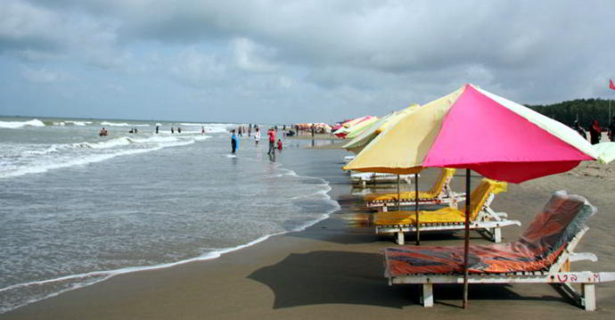
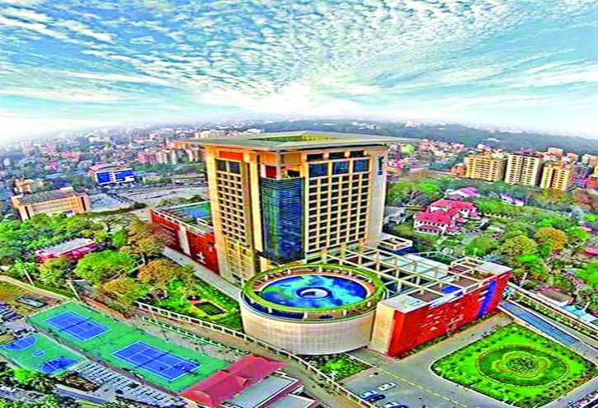
ক.দক্ষিণ-পূর্বাঞ্চলের পাহাড়সমূহঃ
রাঙ্গামাটি
বান্দরবন
খাগড়াছড়ি
কক্সবাজার
চট্রগ্রাম
পাহাড়গুলোর গড় উচ্চতা ৬১০ মিঃ

Slide 11
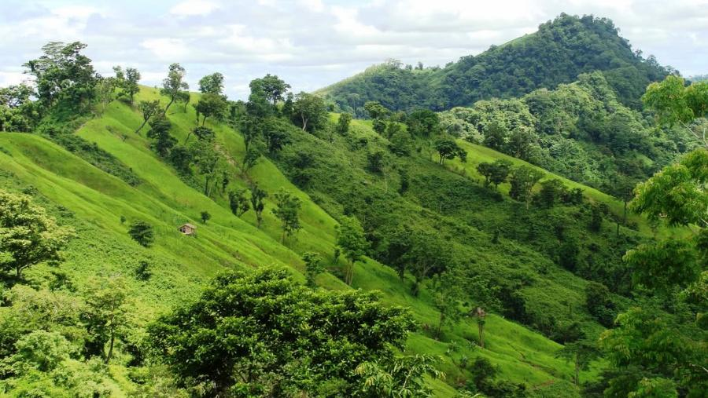
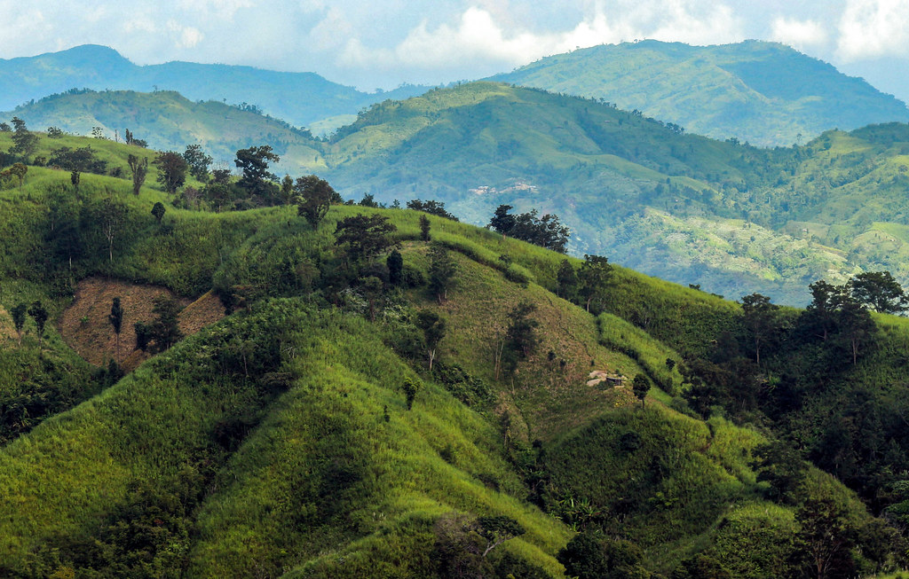
২য় শৃঙ্গের নাম কি এবং উচ্চতা কত ?
বলত বাংলাদেশে সর্বোচ্চ শৃঙ্গ নাম কি ?
কোন জেলা অবস্থিত এবং উচ্চতা কত ?
তাজিনডং(বিজয়)
বান্দরবন জেলা, উচ্চতা ১২৮০ মিটার ।
কিওক্রাডং,উচ্চতা ১২৩০ মিটার

Slide 12
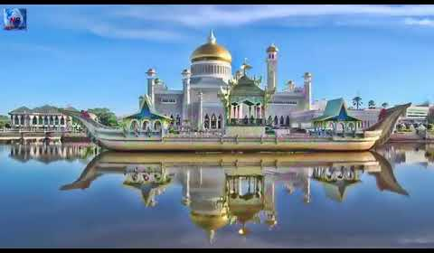
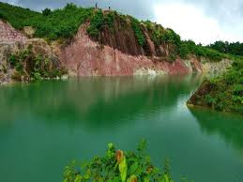
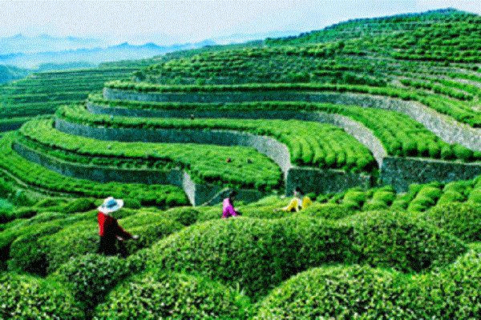
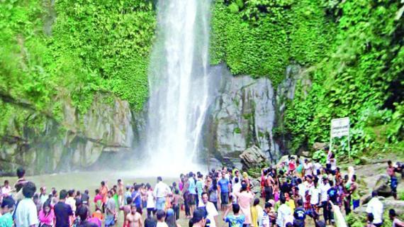
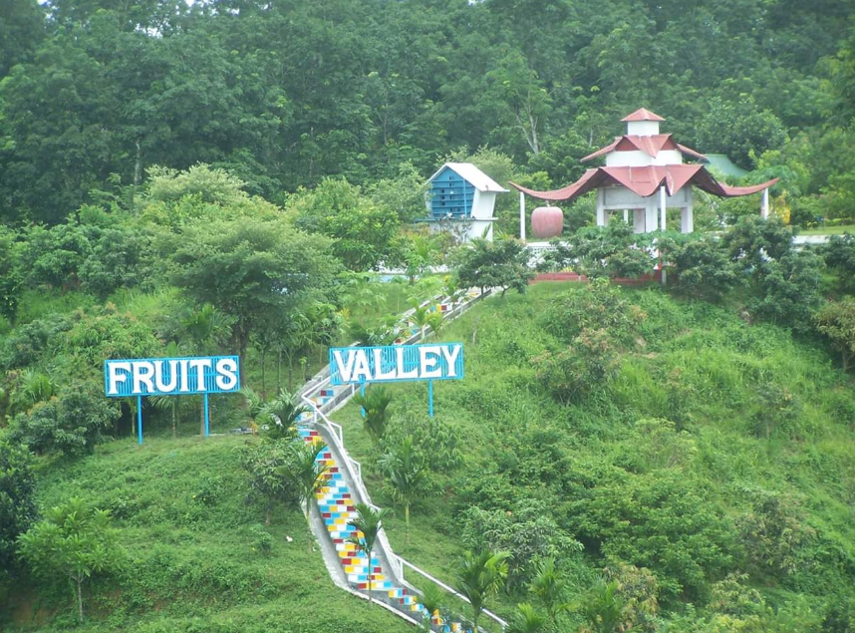
উত্তর ও উত্তর-পূর্বাঞ্চলের পাহাড়সমূহঃ
ময়নসিংহ
নেত্রকোনা
সিলেট
মৌলভীবাজার
হবিগঞ্জ
পাহাড়গুলোর গড় উচ্চতা ২৪৪ মিটারের বেশী নয়। উত্তরের পাহাড় গুলো স্থায়ীভাবে টিলানামে পরিচিত,এগুলোর উচ্চতা ৩০ থেকে ৪০ মিটার ।

Slide 13
দলীয় কাজ
সময়ঃ৭মিনিট
বাংলাদেশের টাশিয়ারি যুগের পাহাড়সমূহ বিশ্লেষণ আলোচনা করে লিখ ।

Slide 14
বলত প্লাইষ্টোসিনকাল কাকে বলে ?
আনুমানিক ২৫০০০ বছর পূর্বের সময় কে প্লাইষ্টোসিনকাল বলে ।
বলত সোপান কি ?
সোপান হল এমন একটি ভূমি যায় উচ্চতা পাহাড় থেকে কম কিন্তু সমভূমি থেকে বেশী তাকে সোপান বলে ।

Slide 15
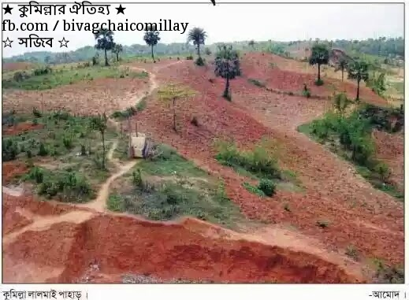
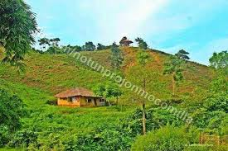
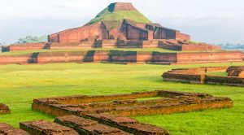
প্লাইষ্টোসিনকালের সোপানসমূহ কে কয় ভাগে ভাগ করা হয়েছে ?
তিনভাগে ভাগ করা হয়েছে ।
খ.মধ্যভাগের মধুপুর ও ভাওয়ালের গড়
খ.কুমিল্লা জেলার লালমাই পাহাড়
ক.উত্তর-পশ্চিমাংশের বরেন্দ্রভূমি ।

Slide 16
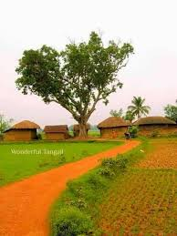
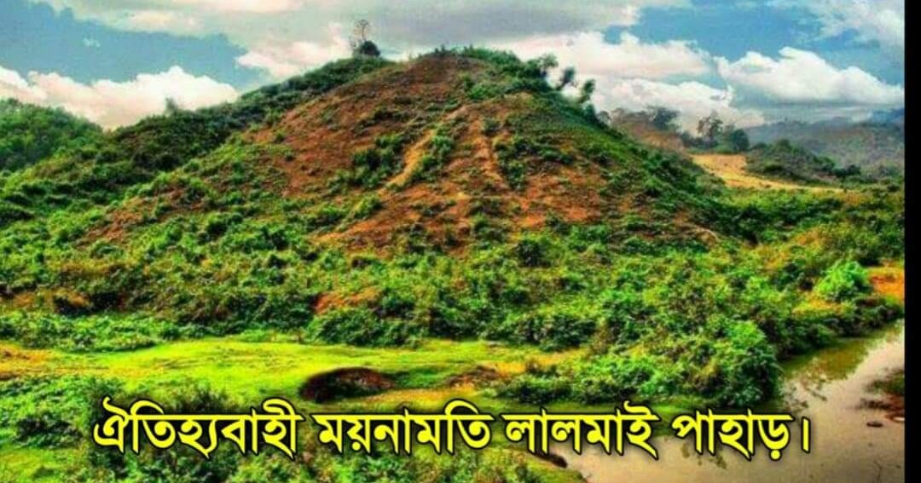
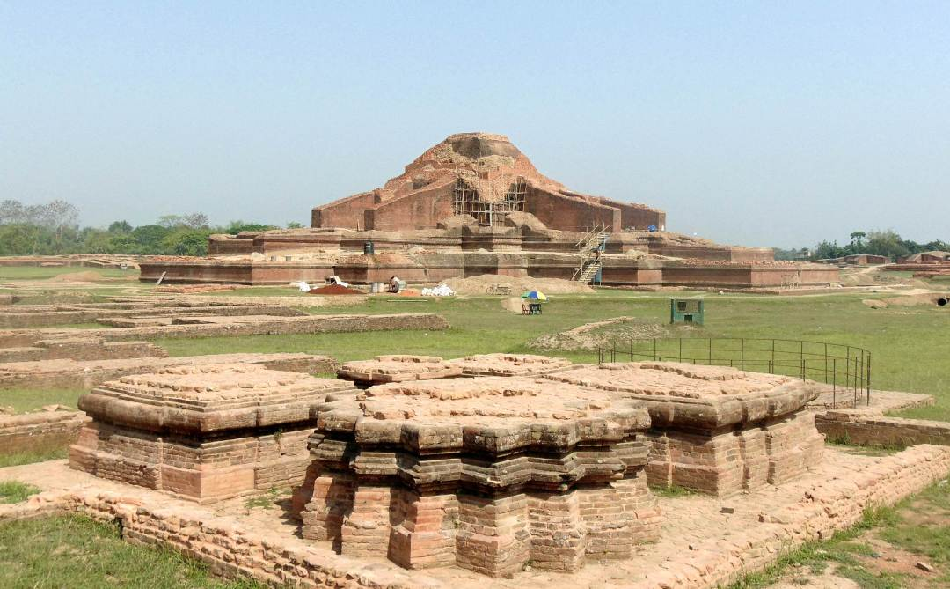
খ.মধুপুর ও ভাওয়ালের গড়
গ.লালমাই পাহাড়
ক. বরেন্দ্রভূমি
৯৩২০ বর্গমিটার এলাকায় বরেন্দ্রভূমি বিস্তৃত,উচ্চতা প্লাবন সমভূমি হতে ৬-১২ মিটার । মাটির বর্ণ ধূসর ও লাল ।
আয়তন ৪১০৩ বর্গকিলোমিটার,উচ্চতা সমভূমি হতে প্রায় ৩০ মিটার ।মাটির বর্ণ লালচে ও ধূসর ।
আয়তন প্রায় ৩৪ বর্গকিলোমিটার, গড় উচ্চতা ২১ মিটার ।

Slide 17
জোড়ায় কাজ
সময়ঃ৫ মিনিট
প্লাইষ্টোসিনকালের সোপানসমূহের বিশ্লেষণ আলোচনা করে লিখ ।

Slide 18
মূল্যায়ন
১।বাংলাদেশের ভূ-প্রকৃতিতে নানান বৈচিত্রতা এসেছে কীভাবে?
২। বাংলাদেশের কোন অঞ্চলের পাহাড়গুলো টিলা নামে পরিচিত?
৩। বরেন্দ্রভূমি অঞ্চলের ব্যাখ্যা দাও।

Slide 19
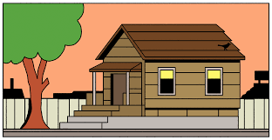
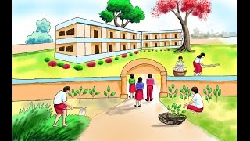
বাড়ির কাজ
বাংলাদেশের ভূপ্রাকৃতিক বৈশিষ্ট্য বিশ্লেষণ করো ।

Slide 20
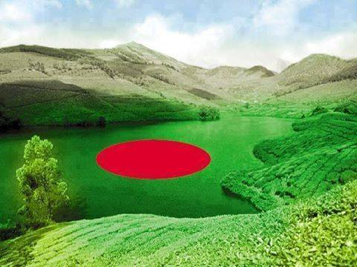
ডিজিটাল ক্লাসে সবাই কে
ধন্যবাদ

